Slide 1
Uge 1

Slide 2

Kraftoverføring og optimering af kørsel
Mål (1.1): At kende de karakteristiske egenskaber ved kraftoverføring
for at kunne optimere brugen heraf.
Notes:
Indled med at forklare, hvorfor forståelse af kraftoverføring er vigtig. Det handler om økonomi, sikkerhed og miljø.

Slide 3
Forventningsafstemning
Hvad forstår I ved begrebet kraftoverføring?
Hvordan tror I, det hænger sammen med effektiv kørsel?
Notes:
Brug denne slide til at skabe dialog. Lad eleverne selv definere kraftoverføring og reflektere over, hvorfor det er vigtigt.

Slide 4
Teori: Kraftoverføringens elementer
Motorens arbejdsområde
Drejningsmoment og effekt
Gearvalg og drivlinje
Brændstofforbrug
Notes:
Gennemgå de vigtigste elementer i kraftoverføringen. Brug evt. en tavletegning eller illustration til at understøtte.

Slide 5
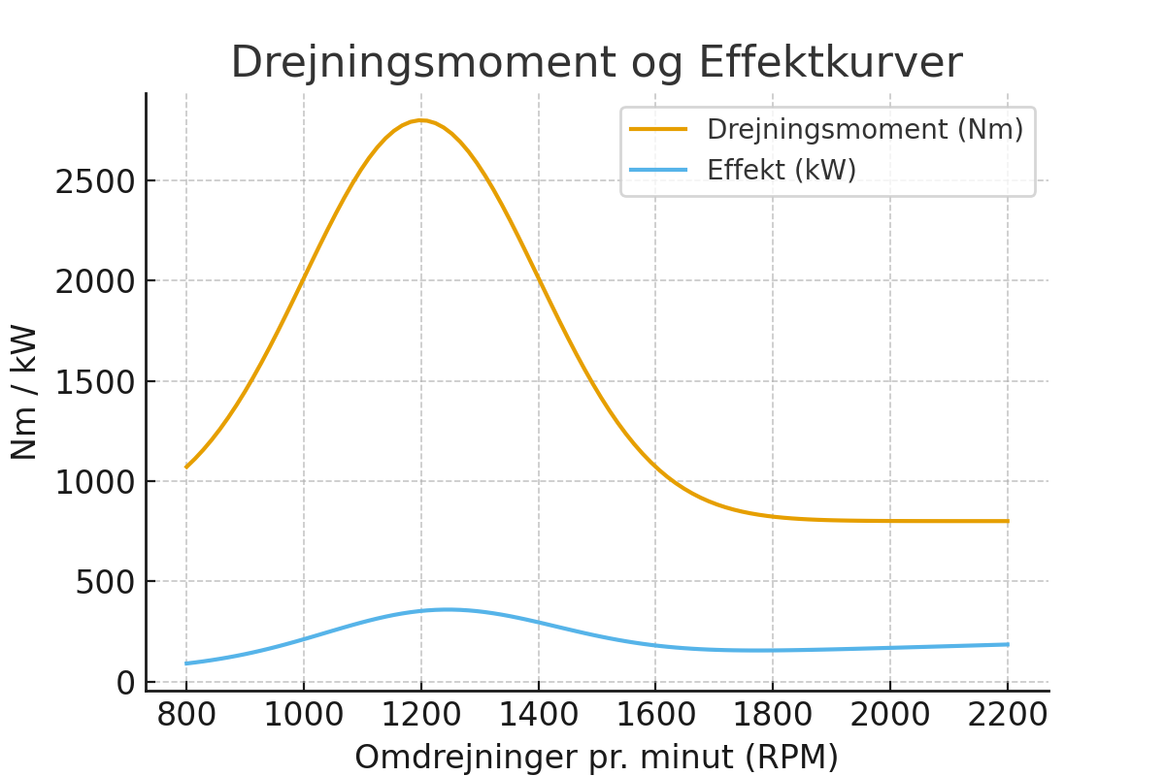
Drejningsmoment og effektkurver
Drejningsmoment = motorens trækkraft
Effekt = moment × omdrejninger
Kurverne viser motorens optimale arbejdsområde
Notes:
Forklar forskellen mellem drejningsmoment og effekt. Vis grafisk eksempel, så de kan se kurvernes betydning.

Slide 6
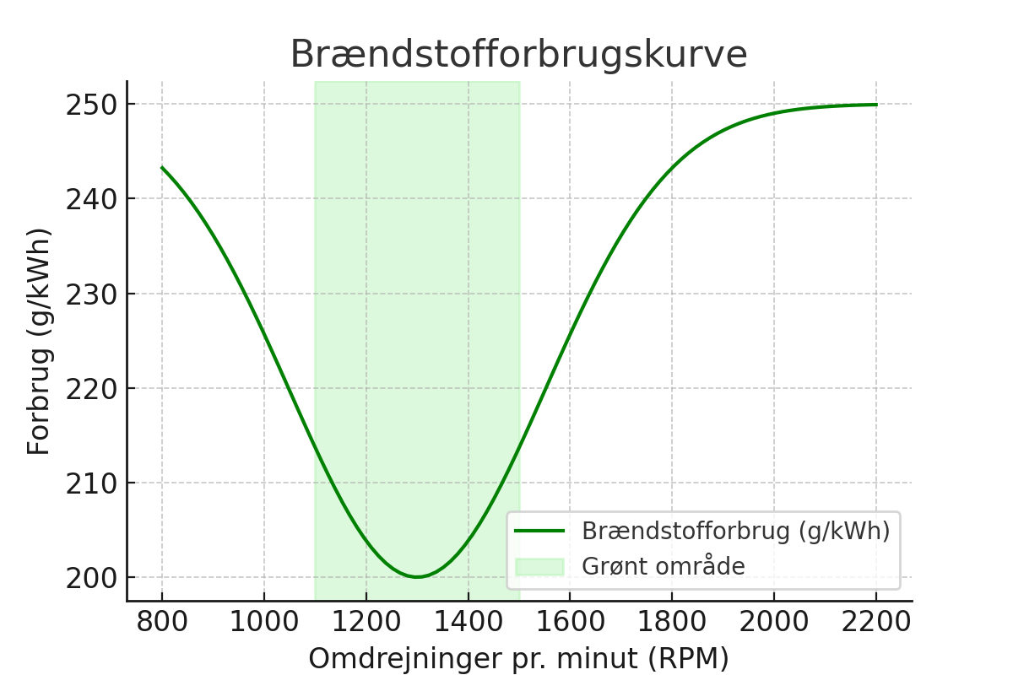
Brændstofforbrugskurver
Sammenhæng mellem omdrejninger og forbrug
“Grønne område” = optimal drift
For lavt/højt omdrejningstal = spild af brændstof og øget slid
Notes:
Vis en brændstofforbrugskurve. Fremhæv det grønne område og forklar konsekvensen af at ligge for lavt eller for højt i omdrejninger.

Slide 7
Gruppearbejde
Analyser motor- og brændstofdiagrammer
Hvor er det optimale arbejdsområde?
Hvornår bør gear skiftes?
Hvilken betydning har last og terræn?
Notes:
Gruppearbejde: Del motor- og brændstofdiagrammer ud. Lad eleverne finde det optimale arbejdsområde og diskutere deres svar.

Slide 8
Praktiske øvelser
Gearvalg i simulator eller via eksempler
Identificer rigtigt gear i forskellige situationer
Øv jer i at køre i motorens grønne område
Notes:
Hvis muligt, brug simulator til at øve gearvalg. Alternativt brug konkrete eksempler og spørg ind til gearvalg i forskellige situationer.

Slide 9
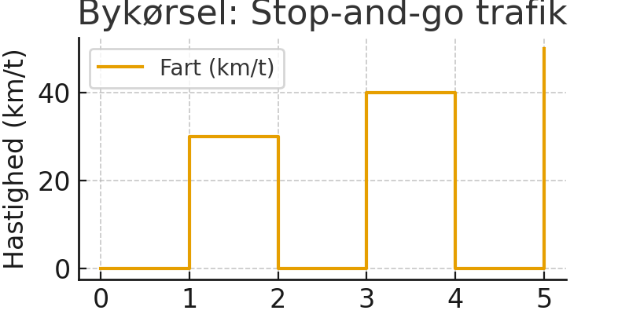
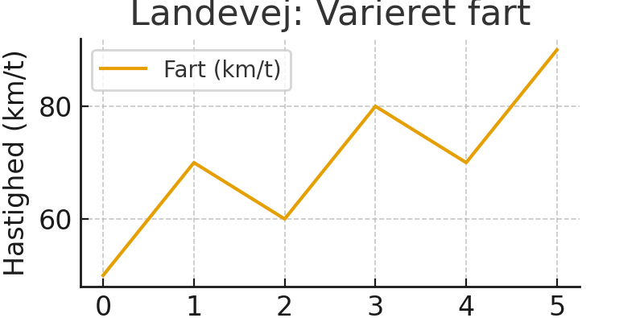
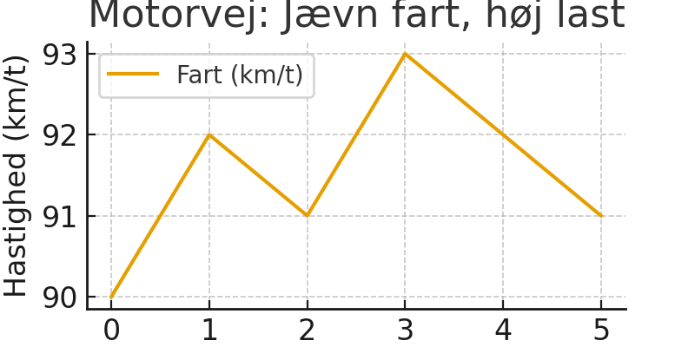
Cases med videoklip/scenarier
Bykørsel (stop-and-go)
Landevej (varieret fart)
Motorvej (jævn fart, høj last)
Notes:
Vis korte videoklip eller giv scenarier. Spørg: hvilket gearvalg og hvilken kørselsstrategi er bedst i denne situation?

Slide 10
Strategier for optimal kørsel
Hvordan kan vi reducere forbruget i praksis?
Hvad betyder førerens valg i hverdagen?
Hvilke konkrete tiltag kan I selv bruge?
Notes:
Workshop: Eleverne udvikler deres egne forslag til strategier for energirigtig og effektiv kørsel. Saml op i plenum.

Slide 11
Opsamling & refleksion
Kraftoverføring = nøglen til effektiv kørsel
Rigtigt gearvalg → lavere forbrug, mindre slid
Chaufførens aktive valg gør forskellen
Notes:
Opsummér de vigtigste pointer. Stil refleksionsspørgsmål: Hvad kan I selv gøre anderledes i jeres daglige kørsel?

Slide 12


Slide 13
Arbejdsark til power point
Opgave 1 – Analyse af motor- og brændstofdiagrammer
Se på de udleverede diagrammer (moment-, effekt- og brændstofforbrugskurver) og svar på spørgsmålene:
1. Hvor finder du motorens optimale arbejdsområde?
2. Hvad sker der med brændstofforbruget, når du kører uden for det grønne område?
3. Hvornår vil det være nødvendigt at skifte gear?
Opgave 2 – Case scenarier
Se på de viste scenarier (bykørsel, landevej, motorvej). Diskuter i grupper:
1. Hvilke udfordringer stiller de enkelte scenarier for chaufføren?
2. Hvordan kan du vælge gear og kørestrategi, så du kører mest brændstoføkonomisk?
3. Hvilken forskel gør det at kende motorens drejningsmoment og effekt i disse situationer?
Opgave 3 – Udarbejd en strategi
Udarbejd i grupper en kort strategi for økonomisk og optimal kørsel. Strategien skal indeholde:
- Hvornår du bør skifte gear
- Hvordan du tilpasser kørslen til last og terræn
- Hvordan du aktivt kan mindske slid og brændstofforbrug
Opgave 4 – Refleksion
1. Hvad har du lært om sammenhængen mellem kraftoverføring og effektiv kørsel?
2. Hvordan kan du bruge denne viden i din kommende rolle som chauffør?
Notes:
Afslut med at synliggøre udbyttet. Gør det klart, hvordan eleverne kan bruge viden i praksis.

Slide 14
Sikkerhedsanordninger og køretøjsbeherskelse
Mål (1.2): At kende sikkerhedsanordningernes egenskaber og funktioner
for at beherske køretøjet, mindske slid og forebygge fejl
Notes:
Introducer målet med undervisningen og koblingen til sikkerhed, økonomi og køretøjsbeherskelse.

Slide 15
Hvorfor er dette vigtigt?
Sikkerhed, økonomi og køretøjsbeherskelse hænger tæt sammen
Korrekt brug af systemerne = færre ulykker, mindre slid, bedre økonomi
Notes:
Diskutér med eleverne hvorfor korrekt brug af systemer er vigtigt for deres daglige arbejde.

Slide 16
Grundprincip i trykluftbremsen
Anvendes i tunge køretøjer for at sikre stor og stabil bremsekraft
Trykluft lagres i trykluftstanke og føres via ventiler og rør til hjulbremsen
Notes:
Forklar hvorfor trykluftbremsen bruges i tunge køretøjer og dens grundprincip.

Slide 17
Komponenter i bremsesystemet
Kompressor
Lufttørrer-anlæg
Tryksikringsventil
Trykluftbeholdere
Alarmanordning
Bremseventil (bremsepedal)
Evt. ALB-ventil
Bremsemembraner
Hjulbremse (skive/tromle)
Notes:
Gennemgå hver komponent og deres rolle i systemet. Brug gerne plancher eller lignende til illustration

Slide 18
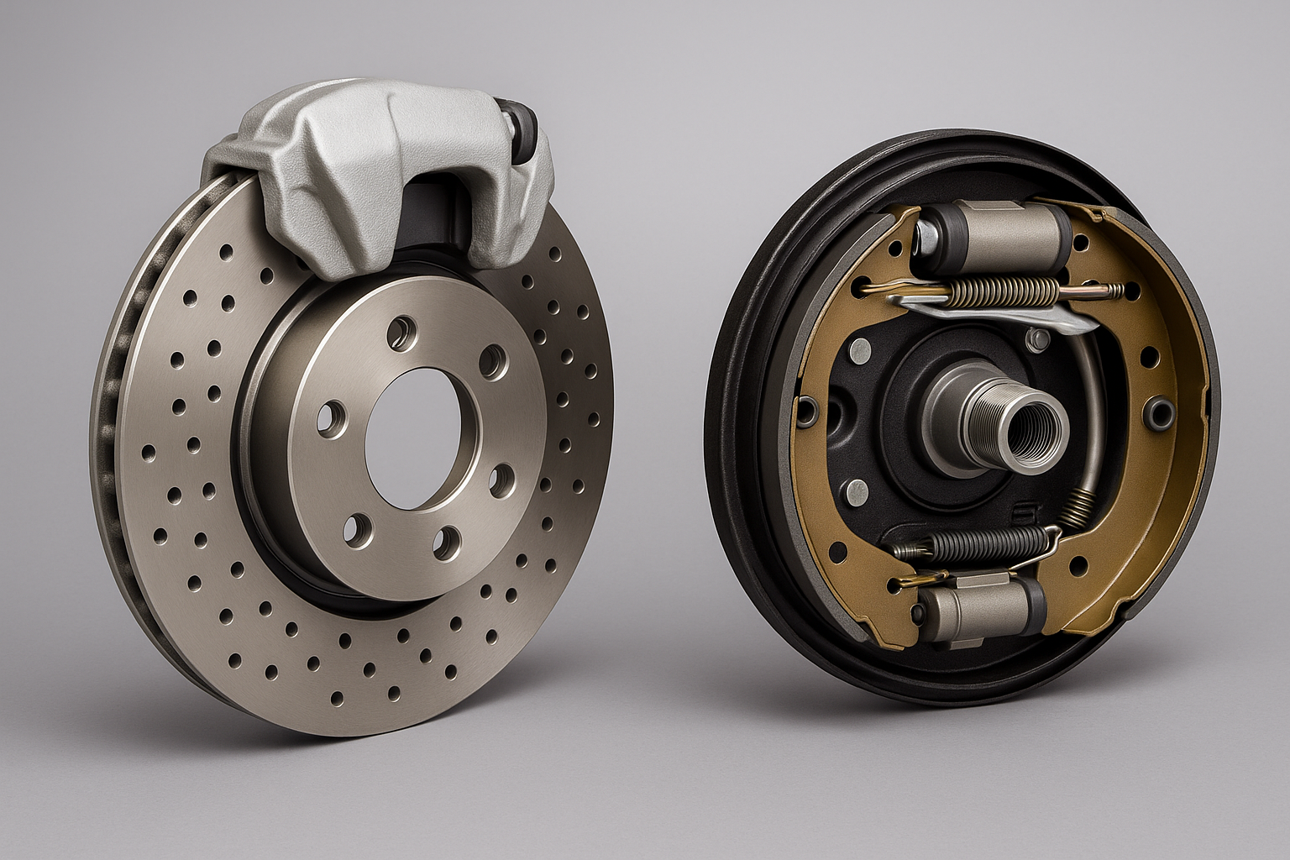

Slide 19

Sikkerhed i bremsesystemet
To-kreds driftbremsesystem
Nødbremse
Notes:
Forklar sikkerhedsmekanismer i trykluftsystemet, fx to-kreds, indikatorer og nødbremsefunktioner.

Slide 20
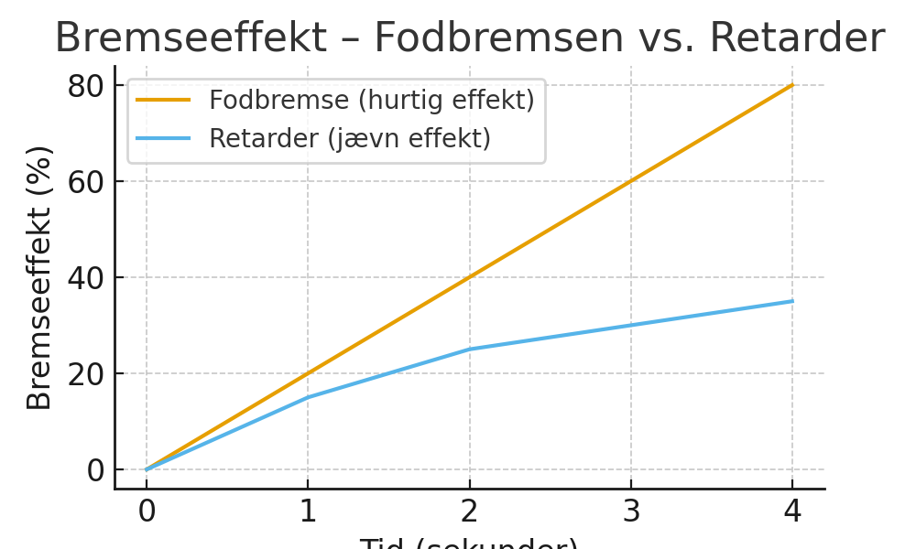
Bremser og retarder
Fodbremsen: hurtig og kraftig effekt
Retarder: jævn, vedvarende bremseeffekt
Kombineret brug mindsker slid og øger sikkerheden
Notes:
Sammenlign fodbremsen og retarderen. Brug grafen for at illustrere forskellen.

Slide 21
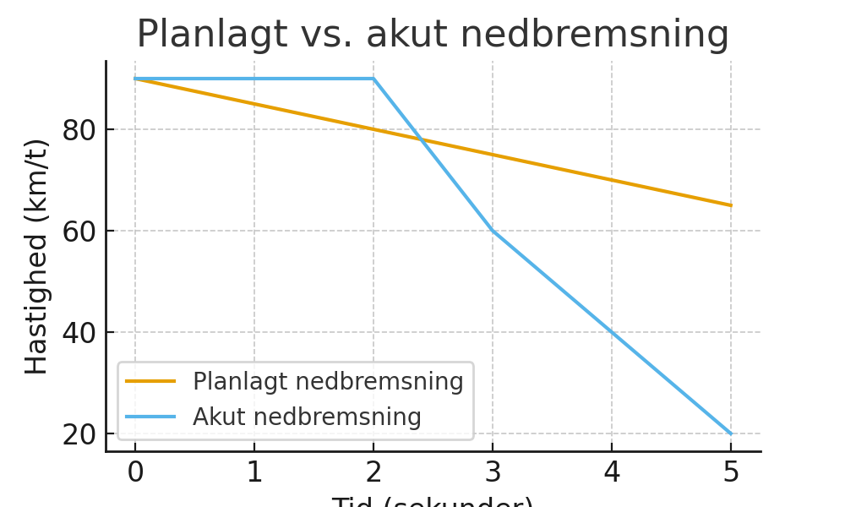
Hastighedsvalg og nedbremsning
Planlagt nedbremsning udnytter inerti og retarder
Akut nedbremsning kræver fodbremsens fulde effekt
Notes:
Forklar forskellen på planlagt og akut nedbremsning. Brug grafen til illustration.

Slide 22
ABS – Anti-lock Braking System
Forhindrer hjulblokade
Bevarer mulighed for styring under hårde opbremsninger
Notes:
Forklar ABS-funktion og brug evt. eksempler fra praksis.

Slide 23
ESP – Electronic Stability Program
Stabiliserer køretøjet
Bremser selektivt på hjul for at forhindre udskridning
Notes:
Forklar ESP og hvordan systemet stabiliserer køretøjet.

Slide 24
AEBS – Advanced Emergency Braking System
Radar og kamera registrerer forhindringer
Advarer og bremser automatisk ved risiko for kollision
Notes:
Gennemgå AEBS og vis hvordan det reagerer i praksis.

Slide 25
TCS – Traction Control System
Forhindrer hjulspind ved acceleration
Reducerer motorkraft eller bremser enkelte hjul
Notes:
Forklar TCS og relevans ved igangsætning og acceleration.

Slide 26
IVMS – Intelligent Vehicle Monitoring System
Overvåger kørselsdata (hastighed, opbremsninger, GPS)
Analyserer kørestil og optimerer sikkerhed og effektivitet
Notes:
Gennemgå IVMS og hvordan det bruges til analyse og sikkerhed.

Slide 27
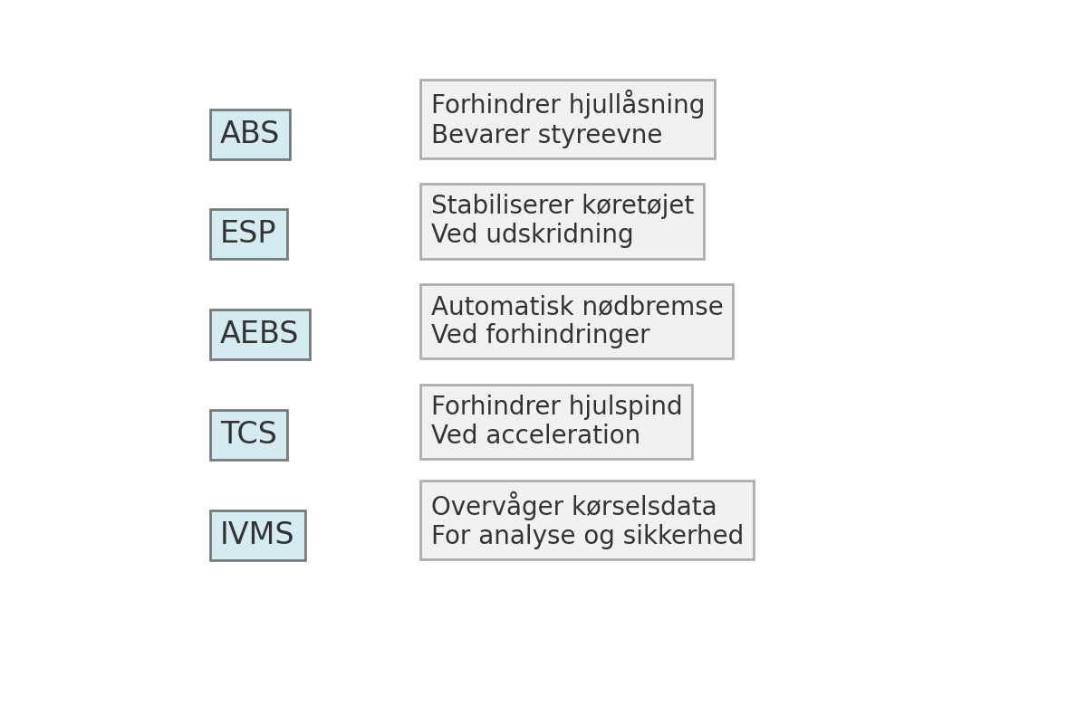
Samspil mellem systemerne
ABS, ESP, AEBS og TCS arbejder sammen om at støtte chaufføren
IVMS giver data og feedback til forbedring
Systemerne samlet = højere sikkerhed og bedre økonomi
Notes:
Forklar hvordan systemerne arbejder sammen og brug oversigtsdiagrammet.

Slide 28


Slide 29
Gruppearbejde – cases
Nedkørsel med fuld last
Kørsel i glat føre
Fejlmeldinger i systemerne
Notes:
Casearbejde: Nedkørsel, glat føre, fejlmeldinger. Diskutér i grupper.

Slide 30
Opsamling og refleksion
Hvordan bruges systemerne optimalt?
Hvilken udvikling har været i sikkerhedssystemer?
Notes:
Opsamling i plenum. Spørg: hvordan bruges systemerne optimalt i praksis?

Slide 31
Arbejdsark til power point
Opgave 1 – Trykluftbremsen
1. Hvorfor bruges trykluft i stedet for hydraulik i tunge køretøjer?
2. Nævn de vigtigste dele i bremsesystemet og deres funktion.
3. Hvad er fordelen ved et to-kreds system?
Opgave 2 – Funktion i praksis
Forklar trin for trin, hvad der sker, når chaufføren træder på bremsepedalen. Skriv det med egne ord.
Opgave 3 – Bremser og retarder
1. Hvad er forskellen på fodbremsen og retarderen?
2. Hvornår er det mest hensigtsmæssigt at bruge retarderen?
3. Hvorfor er kombineret brug ofte det bedste valg?
Opgave 4 – Hastighedsvalg og nedbremsning
1. Hvad er fordelene ved planlagt nedbremsning?
2. Hvilke situationer kræver akut nedbremsning?
3. Hvordan kan chaufføren selv forebygge behovet for akut nedbremsning?
Opgave 5 – Elektroniske systemer
1. Forklar kort funktionen af ABS, ESP, AEBS, TCS og IVMS.
2. Hvilket system er vigtigst på glat vej, og hvorfor?
3. Hvordan arbejder systemerne sammen om at støtte chaufføren?
Opgave 6 – Cases
• Du kører med fuld last ned ad en lang bakke. Hvordan bremser du mest effektivt?
• Under kørsel i regnvejr aktiveres ESP. Hvad betyder det, og hvad skal du gøre?
• Du får en fejlmelding i ABS-systemet. Hvordan påvirker det din kørsel, og hvad gør du?
Opgave 7 – Refleksion
1. Hvad er den største læring for dig om bremsesystemet?
2. Hvordan kan elektroniske systemer bidrage til at køre mere økonomisk?
3. Hvad kan du tage med direkte ud i din hverdag som chauffør?
Notes:
Afslut med udbytte: hvad eleverne nu kan forklare og anvende.

Slide 32

Quiz – Kraftoverføring og optimering af kørsel
10 spørgsmål til repetition og test af forståelse

Slide 33
Spørgsmål 1 – Kraftoverføring
Hvad betyder begrebet motorens arbejdsområde?
Notes:
Svarforslag: Motorens arbejdsområde er det omdrejningsinterval, hvor motoren arbejder mest effektivt.

Slide 34
Spørgsmål 2 – Kraftoverføring
Hvordan hænger drejningsmoment og effekt sammen?
Notes:
Svarforslag: Effekt = drejningsmoment × omdrejninger. Højt moment giver trækkraft, mens effekt viser samlet ydelse.

Slide 35
Spørgsmål 3 – Kraftoverføring
Hvad viser en brændstofforbrugskurve?
Notes:
Svarforslag: Den viser sammenhængen mellem omdrejningstal og brændstofforbrug.

Slide 36
Spørgsmål 4 – Kraftoverføring
Hvorfor er det vigtigt at køre i motorens grønne område?
Notes:
Svarforslag: Fordi det reducerer brændstofforbrug og slid på motoren.

Slide 37
Spørgsmål 5 – Kraftoverføring
Hvordan påvirker et forkert gearvalg brændstofforbruget?
Notes:
Svarforslag: Forkert gearvalg giver for høje/lave omdrejninger → spildt brændstof og mere slid.

Slide 38
Spørgsmål 6 – Kraftoverføring
Hvilken rolle spiller drejningsmomentet ved igangsætning med tung last?
Notes:
Svarforslag: Momentet er vigtigt for at kunne sætte i gang med tung last uden at motoren går i stå.

Slide 39
Spørgsmål 7 – Kraftoverføring
Hvordan kan chaufføren mindske slid på motor og gearkasse gennem sit gearvalg?
Notes:
Svarforslag: Ved at vælge det rigtige gear i motorens grønne område mindskes slid på både motor og gearkasse.

Slide 40
Spørgsmål 8 – Kraftoverføring
Hvad sker der med brændstofforbruget ved for høje omdrejninger?
Notes:
Svarforslag: Forbruget stiger markant, og slid øges ved for høje omdrejninger.

Slide 41
Spørgsmål 9 – Kraftoverføring
Hvordan kan chaufføren bruge effektkurven til at optimere kørslen?
Notes:
Svarforslag: Chaufføren kan se, ved hvilke omdrejninger motoren yder bedst, og køre i det område.

Slide 42
Spørgsmål 10 – Kraftoverføring
Hvad er sammenhængen mellem økonomisk kørsel og miljøpåvirkning?
Notes:
Svarforslag: Jo mere økonomisk man kører, jo lavere miljøpåvirkning (CO₂ og NOx-udledning).

Slide 43
Quiz – Sikkerhedsanordninger og køretøjsbeherskelse
10 spørgsmål til repetition og test af forståelse

Slide 44
Spørgsmål 1 – Sikkerhedsanordninger
Hvorfor anvender tunge køretøjer et trykluftbremsesystem i stedet for et hydraulisk system?
Notes:
Svarforslag: Fordi trykluft kan lagres og giver kraftigere bremseeffekt samt sikkerhed ved lækager.

Slide 45
Spørgsmål 2 – Sikkerhedsanordninger
Hvilken funktion har lufttørreren i bremsesystemet?
Notes:
Svarforslag: Den fjerner fugt fra luften, så systemet ikke fryser til eller ruster indvendigt.

Slide 46
Spørgsmål 3 – Sikkerhedsanordninger
Forklar forskellen i nedbremsningen når vi bruger hhv. fodbremsen og retarderen.
Notes:
Svarforslag: Fodbremsen giver hurtig, kraftig effekt – retarderen giver jævn, langvarig nedbremsning.

Slide 47
Spørgsmål 4 – Sikkerhedsanordninger
Hvad er fordelen ved et to-kreds bremsesystem?
Notes:
Svarforslag: Så der stadig er bremsekraft, hvis den ene kreds svigter.

Slide 48
Spørgsmål 5 – Sikkerhedsanordninger
Hvad sker der, når chaufføren træder på bremsepedalen (styreventilen)?
Notes:
Svarforslag: Styreventilen sender trykluft videre til bremsekamrene, som aktiverer bremserne.

Slide 49
Spørgsmål 6 – Sikkerhedsanordninger
Hvad er formålet med ABS, og hvordan hjælper det chaufføren?
Notes:
Svarforslag: ABS forhindrer hjullåsning og sikrer, at chaufføren kan styre under hård opbremsning.

Slide 50
Spørgsmål 7 – Sikkerhedsanordninger
Hvordan stabiliserer ESP køretøjet under en kritisk situation?
Notes:
Svarforslag: ESP bremser selektivt hjulene for at stabilisere køretøjet og undgå udskridning.

Slide 51
Spørgsmål 8 – Sikkerhedsanordninger
Hvad gør AEBS, hvis chaufføren ikke reagerer på en forhindring foran køretøjet?
Notes:
Svarforslag: Systemet foretager en automatisk nødbremsning, hvis chaufføren ikke reagerer.

Slide 52
Spørgsmål 9 – Sikkerhedsanordninger
Hvordan kan TCS hjælpe ved igangsætning på glat vej?
Notes:
Svarforslag: TCS reducerer hjulspind ved at bremse enkelte hjul eller reducere motorkraften.

Slide 53
Spørgsmål 10 – Sikkerhedsanordninger
Hvordan bidrager IVMS til at forbedre både sikkerhed og kørselsøkonomi?
Notes:
Svarforslag: IVMS overvåger kørselsdata og hjælper med at forbedre chaufførens kørestil.

